Slide 1
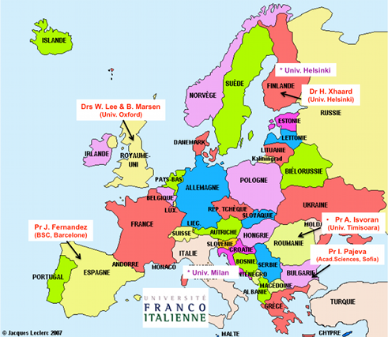
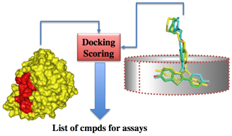
POURQUOI CE PARCOURS ISDD ?
Ces parcours « in silico Drug Design » - Design des Molécules Bioactives et - Modélisation des Macromolécules, offrent une solide formation interdisciplinaire, à l’interface de la biologie, de la chimie et de l’informatique. Unique en France et en Europe, ils dotent les étudiant.e.s des compétences indispensables à la recherche in silico de molécules thérapeutiques et à la modélisation computationnelle des macromolécules. Ils répondent à une demande du secteur privé (entreprises pharmaceutiques, biotechnologie et de santé publique) et du secteur académique, pour former des étudiants dans ce domaine de recherche en plein essor.
ASPECT INTERNATIONAL
Partenariat avec les Universités de Milan et Helsinki
Un semestre d’étude proposé à l’Université degli Studi di Milano
Double diplôme avec l’Université degli Studi di Milano
Accords Erasmus ou internationaux pour des stages recherche de 6 mois
Intervention d’experts internationaux
Aides à la mobilité : Bourses Erasmus, Bourses UFI , Idex
CONTACTS
Coresponsable de la mention Bio-Informatique &responsable des parcours ISDD: Pr A-C. Camproux
anne.camproux@univ-paris-diderot.fr
Co-responsable M1: Pr O. Taboureau
olivier.taboureau@univ-paris-diderot.fr
Responsable scolarité - Univ. de Paris
Magali Jeanson : magali.jeanson@univ-paris-diderot.fr
Master Sciences,Technologie,Santé
Mention Bio-Informatique
PARCOURS
In Silico Drug Design
(ISDD)
Master Bio-Informatique
Parcours « In Silico Drug Design - Macromolécules»
Parcours « In Silico Drug Design - Molécules Bioactives»
Université de Paris
UFR Sciences du Vivant
Bâtiment Lamarck B, Courrier 7113
35 rue Hélène Brion 75205 PARIS CEDEX 13
FRANCE
Site Web : http://isddteach.sdv.univ-paris-diderot.fr/
Participation à la formation d’entreprises du secteur privé
Partenaires internationaux :
- Université Degli Studi de Milan
Université d’Helsinki
Université de Copenhague
- Université de Barcelone, …
C.G-22/01/2020
Site Web : http://isddteach.sdv.univ-paris-diderot.fr/

Slide 2
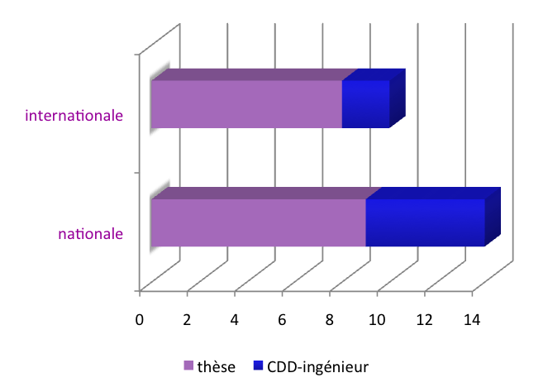
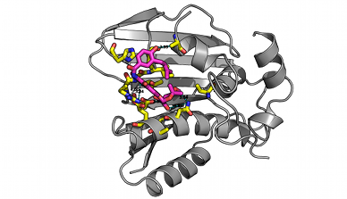
OBJECTIF
Les parcours ISDD «in silico Drug Design» du master Bio-Informatique, forment ses étudiants à la modélisation des futurs médicaments à l'aide des approches in silico (assistées par ordinateur), pour améliorer le processus de recherche de nouvelles molécules thérapeutiques.
La clé de voûte de ce programme est l’interdisciplinarité : Il offre aux étudiants une formation en chimie (molécules chimiques), en biochimie (biologie structurale et cibles thérapeutiques) et dans les approches in silico (chemoinformatique, bioinformatique, programmation, biostatistique, dynamique moléculaire, criblage virtuel, docking,..).
L’interdisciplinarité de ces parcours s'appuie sur des masters d'excellence de plusieurs universités françaises et européennes (Université de Strasbourg, de Paris Diderot, de Paris Descartes et de Milan), et des équipes de recherche reconnues du domaines et des interventions de spécialistes internationaux de différents pays.
CONDITIONS D’ADMISSION
Filières de recrutement des étudiants très diversifiées : biochimistes, chimistes bioinformaticiens, biologistes, pharmaciens, biotechnologie ou secteur Santé.
En master 1ère année : Licence, «bachelor» ou diplôme équivalent ou expérience professionnelle.
En master 2ème année : M1 ou diplôme équivalent ou expérience professionnelle, école d’ingénieur.
Des mises à niveaux sont proposés mais pour intégrer directement le M2, des connaissances minimum dans le domaine de la chimie, de la biochimie structurale, de l’informatique et en anglais sont nécessaires.
DÉBOUCHÉS
Ce parcours ISDD forme des professionnels(les) du privé et du public, au niveau français mais aussi européen, acteurs de la recherche à l’aide des approches in silico dans le domaine de l’innovation thérapeutique et/ou orientés vers le développement de molécules pharmacologiques. Plus de 90% des étudiants trouvent directement une embauche (CDD, CDI ou Thèse) après ce master.
Secteurs d’activité : Industrie chimique et pharmaceutique/ Informatique industrielle/ Recherche académique/ Centre de recherche public et privé/Plateformes de chemoinformatique, de criblage, Drug Design, bioinformatique
ORGANISATION
Cette formation à visée internationale repose sur des conventions avec les universités de Strasbourg et depuis 2015, sur un accord de double diplôme avec l’Université degli Studi di Milano en Italie.
Elle propose deux parcours complémentaires incluant chacun au moins un semestre à l’étranger :
1) Un parcours ISDD-Macromolécules «Analyse in silico des complexes macromolécules biologiques-médicaments», orienté dans la modélisation des macromolécules biologiques et de leurs interactions avec les médicaments et autres molécules chimiques. Il forme les étudiants aux approches in silico, telles que la modélisation des structures tri-dimensionnelles, l’analyse de données à la bioinformatique structurale, et aux logiciels de docking et de criblage.
Les trois premiers semestres se déroulent à l’université de Paris. Le stage d’initiation à la recherche, en privé ou en académique, est encouragé à l’étranger. Ce parcours peut être réalisé en alternance.
2) Un parcours ISDD-Molécules Bioactives «Design in silico des molécules bioactives», orienté dans la modélisation des molécules bioactives et la chimie pharmaceutique in silico. Il forme les étudiants aux approches de chemoinformatique, à l’application des connaissances en chimie thérapeutique et chemoinformatique aux stratégies « Drug Design in silico” et aux logiciels de docking et de criblage. Cette spécialité permet, sous certaines conditions, l’obtention de deux diplômes, pour les Universités Paris Diderot et de Strasbourg : le Master Bio-Informatique, parcours ISDD-Design in silico des molécules bioactives, et pour l’Università degli Studi di Milano : le Laurea Magistrale in Scienze Chimiche
PROGRAMME
PREMIÈRE ANNÉE (M1) SEMESTRE 1
SEMESTRE 2
DEUXIÈME ANNÉE (M2)
SEMESTRE 3 (commun aux 2 parcours)
DRUG DESIGN, DATA ANALYSIS & CRIBLAGE IN SILICO
- UE Analyse de données en Drug Design (8 ECTS)
- UE Analyse et dynamique moléculaire & Drug Design (7 ECTS)
- UE Criblage haut débit : "Structure and ligand based”* (5 ECTS)
- UE Analyse de l’espace des macromolécules (4 ECTS)
UE Préparation à la recherche en Drug Design (6 ECTS)
Université de Paris
Parcours « ISDD-Macromolécules»
Université de Strasbourg
Parcours « ISDD-Molécules Bioactives »
OU
Chemoinformatique en Drug Design UE Fondamentaux en chimie & biostatistique (7 ECTS) UE Programmation et outils mathématiques (9 ECTS) UE Pratique et approfondissement (8 ECTS) en ADMET, toxicologie, biologie des systèmes et base de donnée UE Orientation thématique en chimie et chemoinformatique (6 ECTS) | Chemoinformatique - UE Méthodologie (10 ECTS) - UE Modélisation Moléculaire (8 ECTS) - UE Chemoinformatique (10 ECTS) - UE Communication (2 ECTS)
Université de Paris
Modélisation des Macromolécules»
OU
Université de Milan
Design des Molécules Bioactives»
- UE Fondamentaux : approches biophysiques et analyse de données massives (6 ECTS) - UE orientation thématiques en modélisation des macromolécules (18 ECTS) (Bioinformatique structurale, drug design, protein-protein docking, dynamique,..) - UE Stage professionnalisation (6 ECTS) | - UE Programming in C * (6 ECTS) - UE Structural biology and enzymology* (6 ECTS) - UE Medicinal Chemistry* (6 ECTS) - UE Simulation, modelling, biomolecules* (6 ECTS) - UE Bioactive molecules (6 ECTS)
PARCOURS « ISDD-MACROMOLECULES »
(possibilité de parcours en alternance)
PARCOURS «ISDD-MOLECULES BIOACTIVES»
(possibilité de double diplôme)
Semestre 1
Université de Paris
(Pr O. Taboureau)
Chemoinformatique en Drug Design
Semestre 1
Université de Strasbourg
(Pr A. Varnek/Dr G. Marcou)
Chemoinformatique
SEMESTRE 4 - STAGE (6 mois)
ou
- Stage dans le privé ou académique, international ou non | Stage en laboratoires académiques ou privé, internationale ou en France
Semestre 2
Université de Paris
(Pr O. Taboureau)
Macromolécules
Semestre 2 *
Université Degli Studi de Milan
(Pr L. Belvisi/Pr S. Pieraccini)
Molécules Bioactives
ou
Différents lieux d’accueil pour les stages (selon la spécialité, en France ou étranger)
* De 30% à 60% de la formation est en anglais
Semestre 3
Université de Paris
(Pr A-C. Camproux)
Drug Design et criblage
Semestre 4 *
Stage à l’étranger
(Pr A-C. Camproux)
En Angleterre, Finlande, Italie, Suède, Danemark, Bulgarie, Australie, Corée, EU,..
Semestre 4
Stage
(Pr A-C. Camproux)
* Les étudiants pourront bénéficier de bourses Erasmus

